Slide 1
Мини-проект «Математика в календарях»
Научный форум молодых исследователей «Шаг в Будущее»
Автор:
Елькин Михаил Владимирович
МАОУ «Ярковская СОШ»
с.Ярково
Научный руководитель:
Ганихина Антонина Владмировна
Учитель математики
МАОУ «Ярковская СОШ»
С. Ярково
Российская Федерация с.Ярково
2017 год

Slide 2
Введение
Актуальность. Можно ли использовать настенный календарь на уроках математики? Для этого надо выяснить, есть ли ещё в математической литературе задачи по теме «календари», которые можно предлагать на уроках, олимпиадах и различных математических турнирах.

Slide 3
Гипотеза исследования связана с предположением, что, изучив особенности табель-календарей, можно исследовать немало задач по теме «Календари», которые украсят уроки математики, и их можно применять и во внеклассной работе: олимпиадах, турнирах, конкурсах, марафонах и т.д.

Slide 4
Цель и задачи
Цель исследования: Доказать подлинность гипотезы.
Задачи:
1. Изучить литературу по данной теме.
2. Обработать полученную информацию
3. Познакомиться с историей появления календарей.
4. Исследовать задачу про календарь и треугольники.
5. Подобрать и исследовать задачи по теме «календари».
6. Выявить, какими особенностями обладают настенные календари.

Slide 5
Учебные задачи:
1. Получится ли равнобедренный прямоугольный треугольник, если соединить числа 10, 20 и 30 января в 1997 году?
2. Каков будет результат, если будем соединять числа 10, 20 и 30 в марте в 1997 году?
3. Получится ли равнобедренный прямоугольный треугольник, если соединим другие числа в мае 1997 года?

Slide 6
Основная часть
История возникновения календарей.
Календарь — это система счисления больших промежутков времени, основанная на периодичности видимых движений небесных тел. Календари существовали уже 6000 лет назад. Само слово «календарь» пришло из Древнего Рима. Так назывались долговые книги, куда ростовщики ежемесячно заносили проценты. Это происходило в первый день месяца, который раньше называли «календ».

Slide 7
Одними из первых создателей календарей были жители Древнего Шумера (находился на территории Ирака). Они пользовались лунным календарем, основанным на наблюдении за движением Луны. С его помощью можно согласовать сутки и лунный месяц.
В древнешумерском году было 354 дня, и состоял он из 12 месяцев по 29 и 30 суток. Позднее, когда вавилонские жрецы-астрономы определили, что год состоит из 365,6 суток, прежний календарь переработали, он стал лунно-солнечным.

Slide 8
Еще в те времена, когда только начинали формироваться первые персидские государства, древние земледельцы уже имели свой календарь и знали: есть в году сутки, когда самый короткий день сменяет самая длинная ночь. Этот день самой продолжительной ночи и самого короткого дня называется днем зимнего солнцеворота и по современному календарю приходится на 22 декабря.
Много веков назад в этот день древние земледельцы праздновали рождение бога Солнца — Митры. Праздничное действо включало много обязательных обрядов, с помощью которых люди помогали Митре родиться и победить злодейку Зиму, обеспечивая приход Весны и начало земледельческих работ. Все это было для наших предков очень серьезным занятием, ведь от своевременного прихода весны зависела сама их жизнь.

Slide 9
2. Треугольник
Треуго́льник (в евклидовом пространстве) — геометрическая фигура, образованная тремя отрезками, которые соединяют три точки, не лежащие на одной прямой. Указанные три точки называются вершинами треугольника, а отрезки — сторонами треугольника.

Slide 10
Задача
Если в календаре на январь 1997 года соединить числа 10, 20 и 30, то получится равнобедренный прямоугольный треугольник. Доказать.

Slide 11
Исследование
Январь 1997 года.
 |  | 1 | 2 | 3 | 4 | 5
6 | 7 | 8 | 9 | 10 | 11 | 12
13 | 14 | 15 | 16 | 17 | 18 | 19
20 | 21 | 22 | 23 | 24 | 25 | 26
27 | 28 | 29 | 30 | 31
Проведем отрезки 20-27, 27-31, 31-10
Получили два треугольника
Δ 30-27-20 Δ10-31-30
Углы 27 и 31 прямые
27-20 = 30-31
30-27 = 10-31
Δ 30-27-20 = Δ10-31-30 (по I признаку равенства треугольников)
Треугольник 10-20-30 равнобедренный

Slide 12
Исследование
Из равенства треугольников 30-9-10 и 13-20-10 следует:
1. Угол 20-30-27 = 10-30-31 (лежат против равных сторон)
2. Угол 30-27-20 + угол 10-31-30 = 180° (развернутый)
3. Угол 20-30-27 + угол 10-30-31 = 90° (по свойству прямоугольного треугольника)
Значит угол 20-30-10 = 180° - 90° = 90°, то есть треугольник 10-20-30 прямоугольный
Ответ: треугольник 10-20-30 равнобедренный, прямоугольный

Slide 13
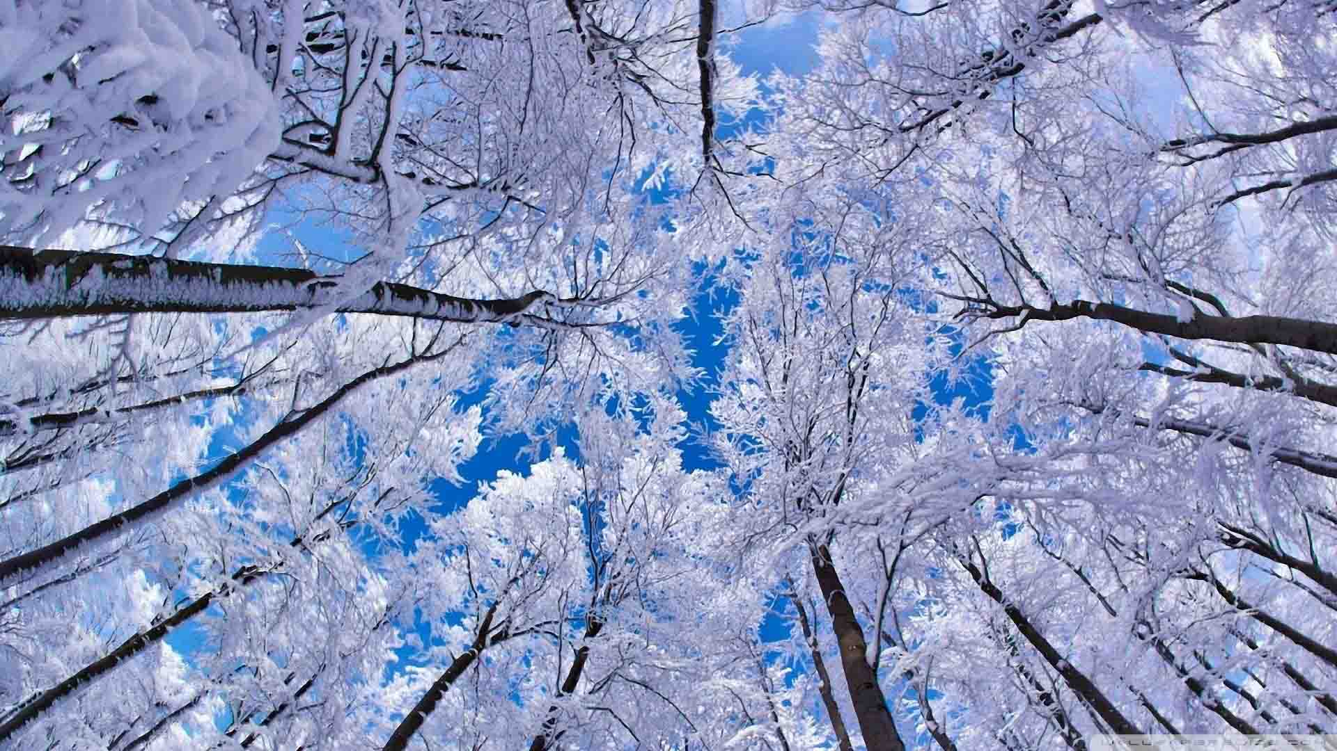
Январь 1997
 |  | 1 | 2 | 3 | 4 | 5
6 | 7 | 8 | 9 | 10 | 11 | 12
13 | 14 | 15 | 16 | 17 | 18 | 19
20 | 21 | 22 | 23 | 24 | 25 | 26
27 | 28 | 29 | 30 | 31

Slide 14
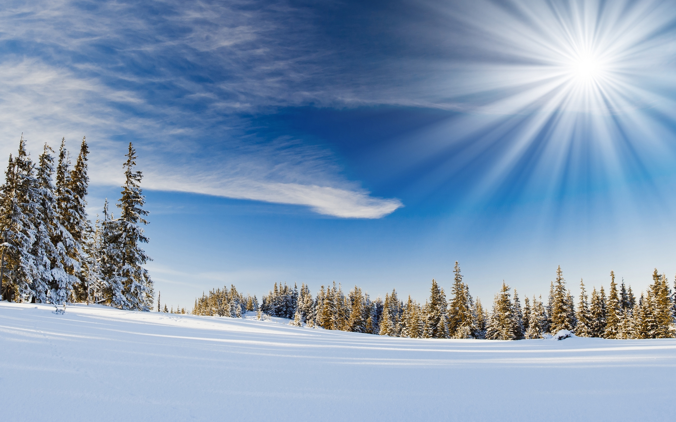
Февраль 1997
Здесь получился отрезок, потому что не хватает числа 30
 |  |  |  |  | 1 | 2
3 | 4 | 5 | 6 | 7 | 8 | 9
10 | 11 | 12 | 13 | 14 | 15 | 16
17 | 18 | 19 | 20 | 21 | 22 | 23
24 | 25 | 26 | 27 | 28 | 29

Slide 15
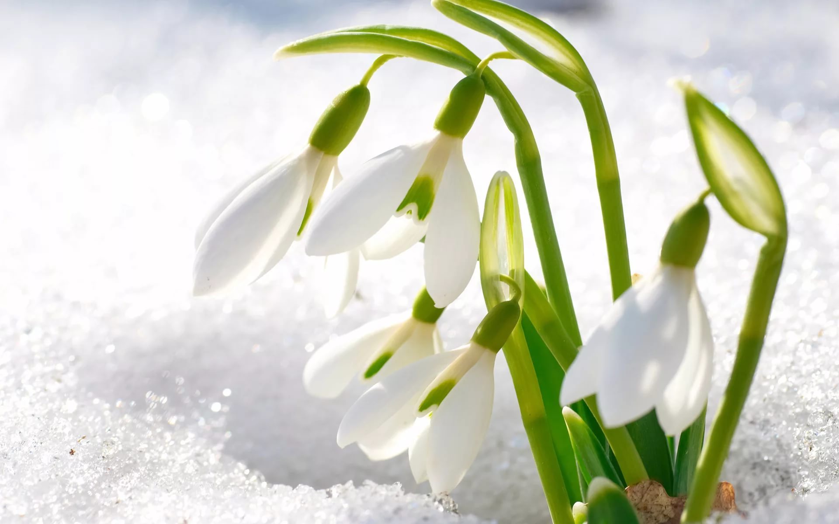
Март 1997
 |  |  |  |  | 1 | 2
3 | 4 | 5 | 6 | 7 | 8 | 9
10 | 11 | 12 | 13 | 14 | 15 | 16
17 | 18 | 19 | 20 | 21 | 22 | 23
24 | 25 | 26 | 27 | 28 | 29 | 30
31
Если соединить числа 10, 20 и 30 марта 1997 г. то получится прямая

Slide 16
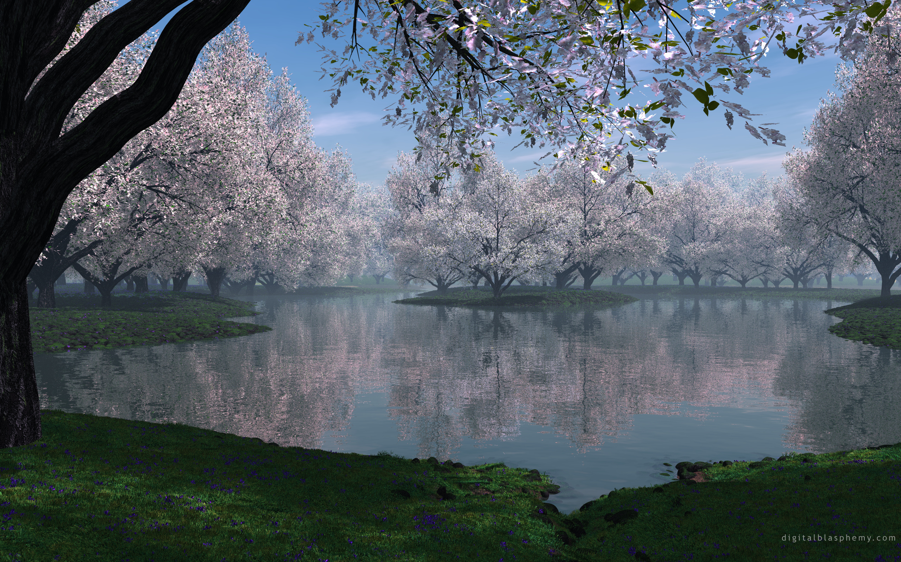
Апрель 1997
 | 1 | 2 | 3 | 4 | 5 | 6
7 | 8 | 9 | 10 | 11 | 12 | 13
14 | 15 | 16 | 17 | 18 | 19 | 20
21 | 22 | 23 | 24 | 25 | 26 | 27
28 | 29 | 30

Slide 17
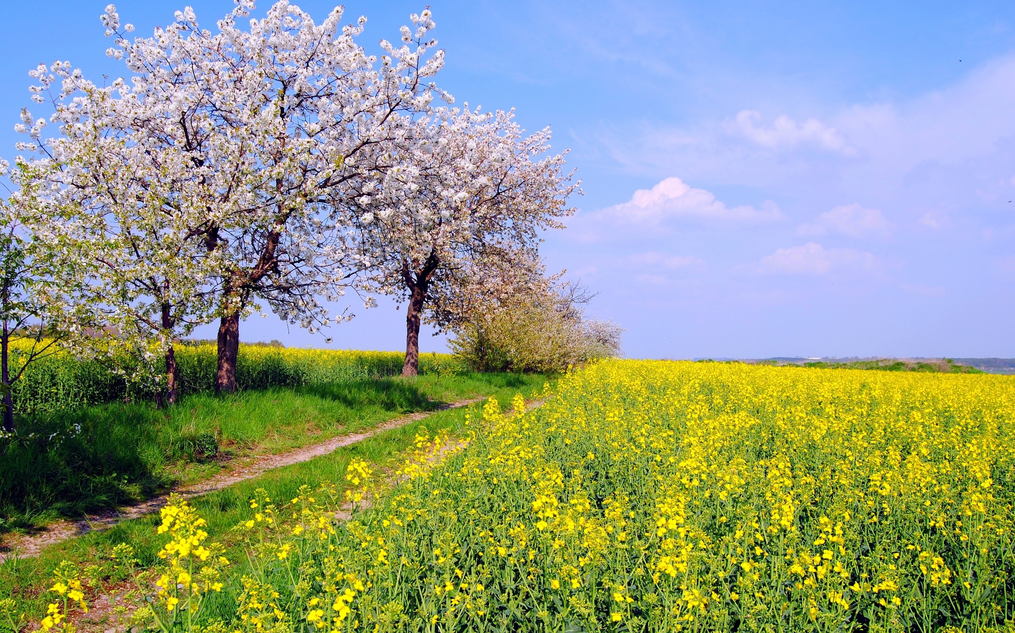
Май 1997
 |  |  | 1 | 2 | 3 | 4
5 | 6 | 7 | 8 | 9 | 10 | 11
12 | 13 | 14 | 15 | 16 | 17 | 18
19 | 20 | 21 | 22 | 23 | 24 | 25
26 | 27 | 28 | 29 | 30 | 31

Slide 18
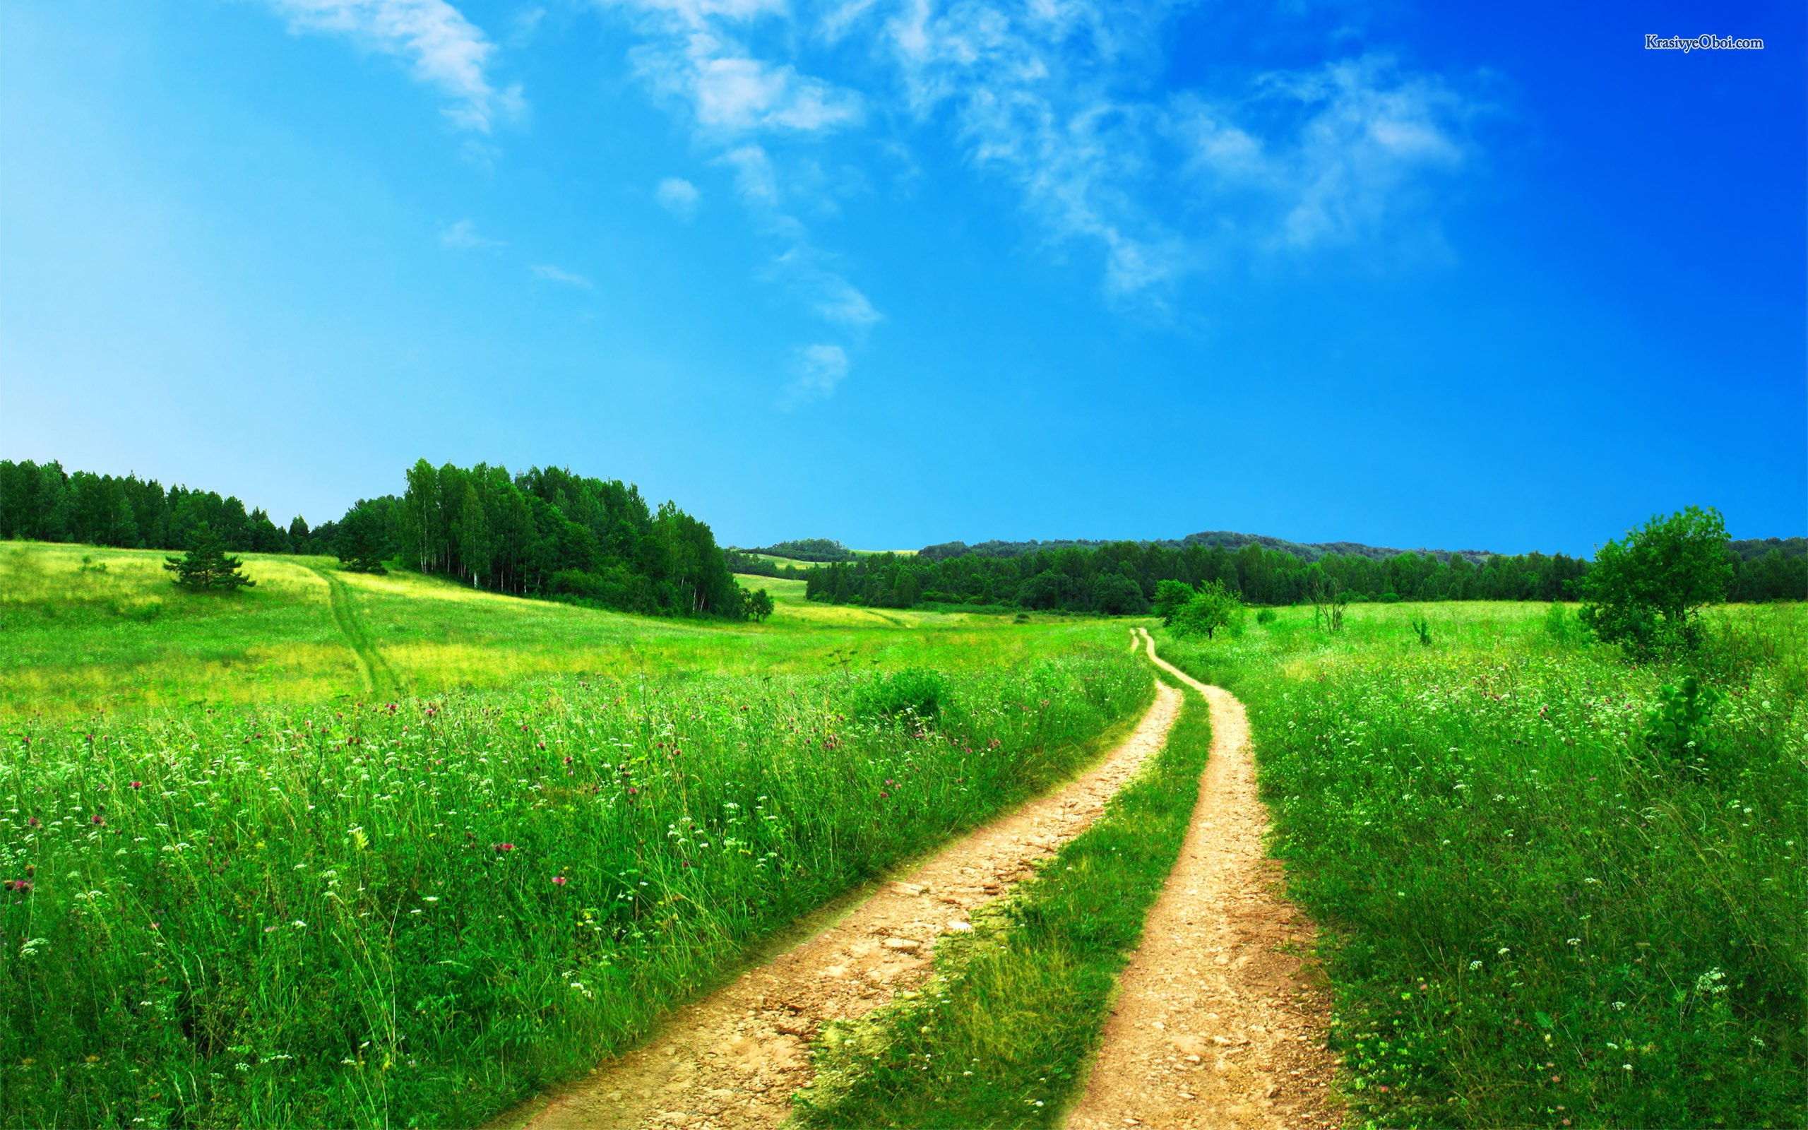
Июнь 1997
 |  |  |  |  |  | 1
2 | 3 | 4 | 5 | 6 | 7 | 8
9 | 10 | 11 | 12 | 13 | 14 | 15
16 | 17 | 18 | 19 | 20 | 21 | 22
23 | 24 | 25 | 26 | 27 | 28 | 29
30

Slide 19
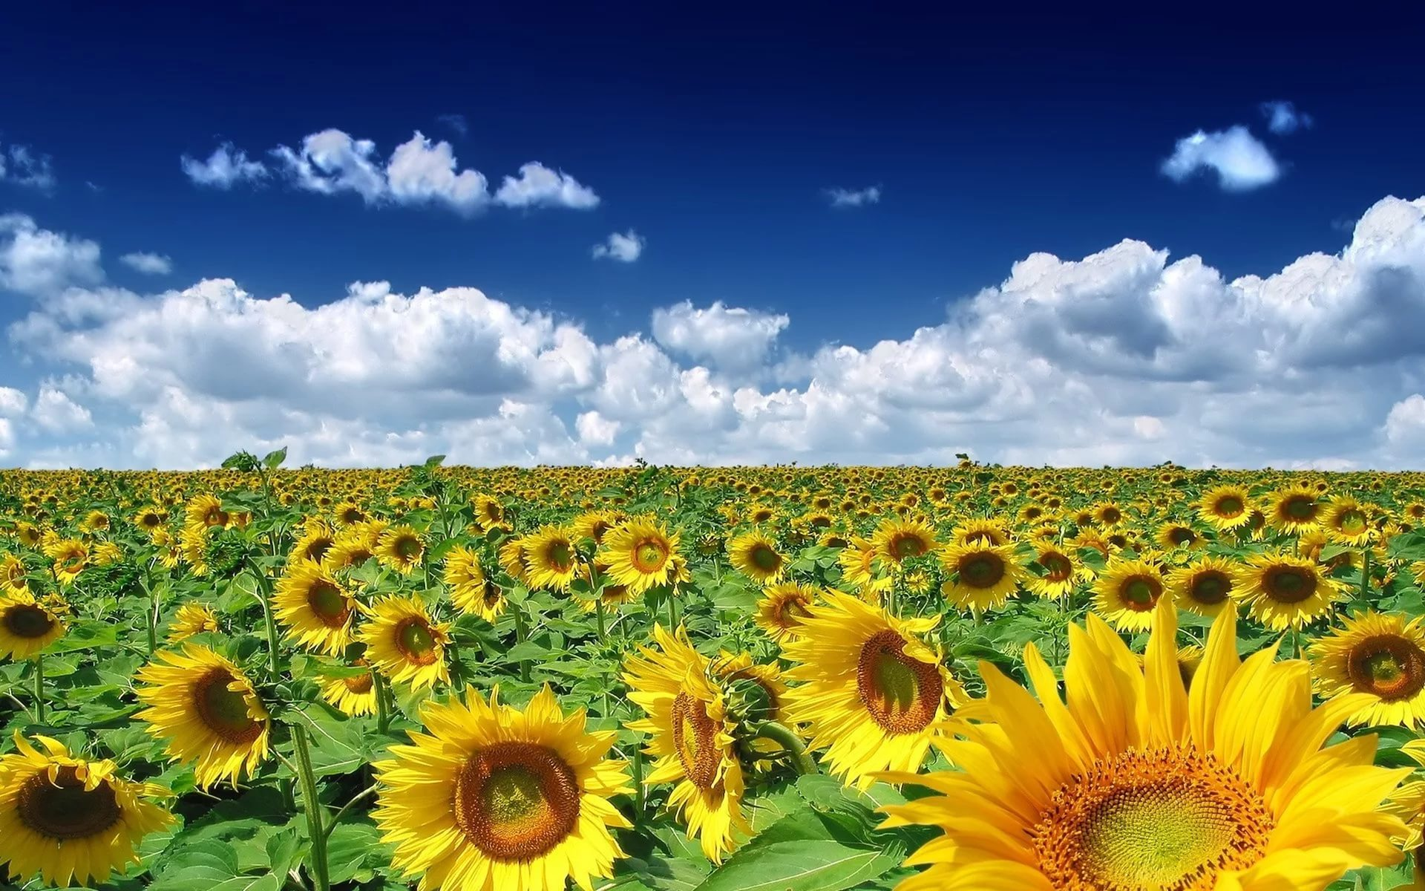
Июль 1997
 | 1 | 2 | 3 | 4 | 5 | 6
7 | 8 | 9 | 10 | 11 | 12 | 13
14 | 15 | 16 | 17 | 18 | 19 | 20
21 | 22 | 23 | 24 | 25 | 26 | 27
28 | 29 | 30 | 31

Slide 20
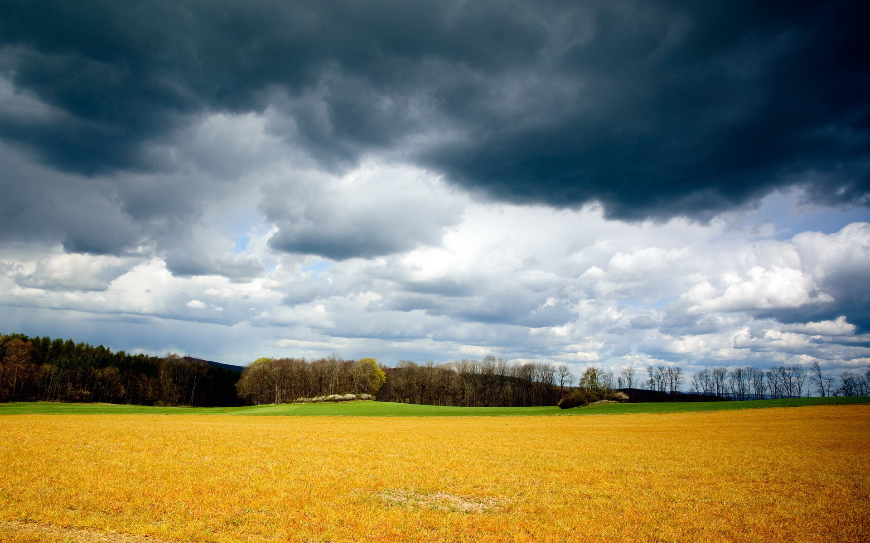
Август 1997
 |  |  |  | 1 | 2 | 3
4 | 5 | 6 | 7 | 8 | 9 | 10
11 | 12 | 13 | 14 | 15 | 16 | 17
18 | 19 | 20 | 21 | 22 | 23 | 24
25 | 26 | 27 | 28 | 29 | 30 | 31

Slide 21
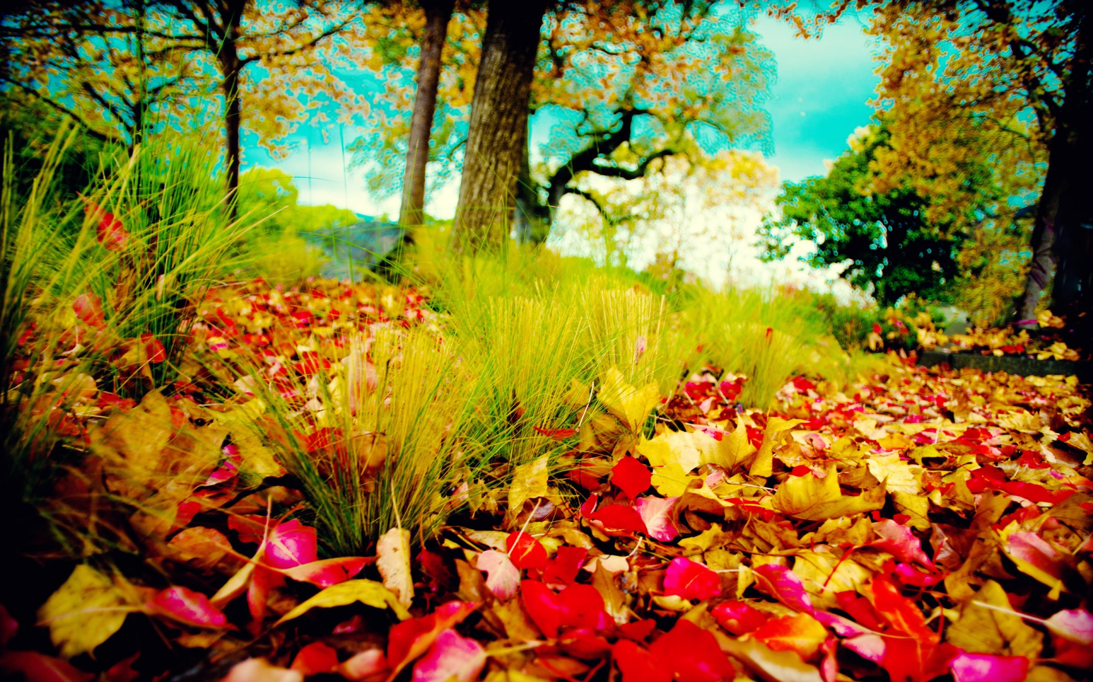
Сентябрь 1997
1 | 2 | 3 | 4 | 5 | 6 | 7
8 | 9 | 10 | 11 | 12 | 13 | 14
15 | 16 | 17 | 18 | 19 | 20 | 21
22 | 23 | 24 | 25 | 26 | 27 | 28
29 | 30

Slide 22
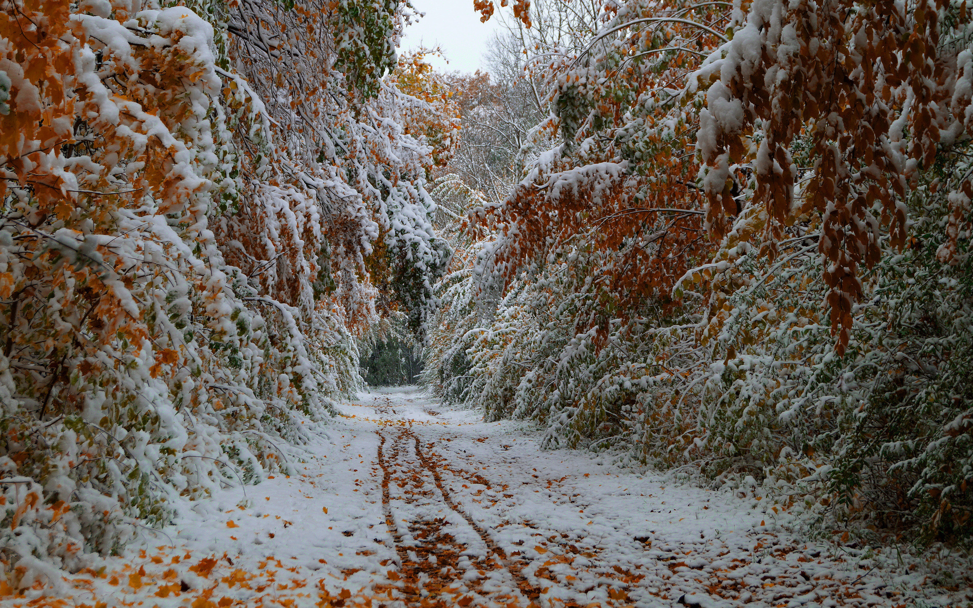
Октябрь 1997
 |  | 1 | 2 | 3 | 4 | 5
6 | 7 | 8 | 9 | 10 | 11 | 12
13 | 14 | 15 | 16 | 17 | 18 | 19
20 | 21 | 22 | 23 | 24 | 25 | 26
27 | 28 | 29 | 30 | 31

Slide 23
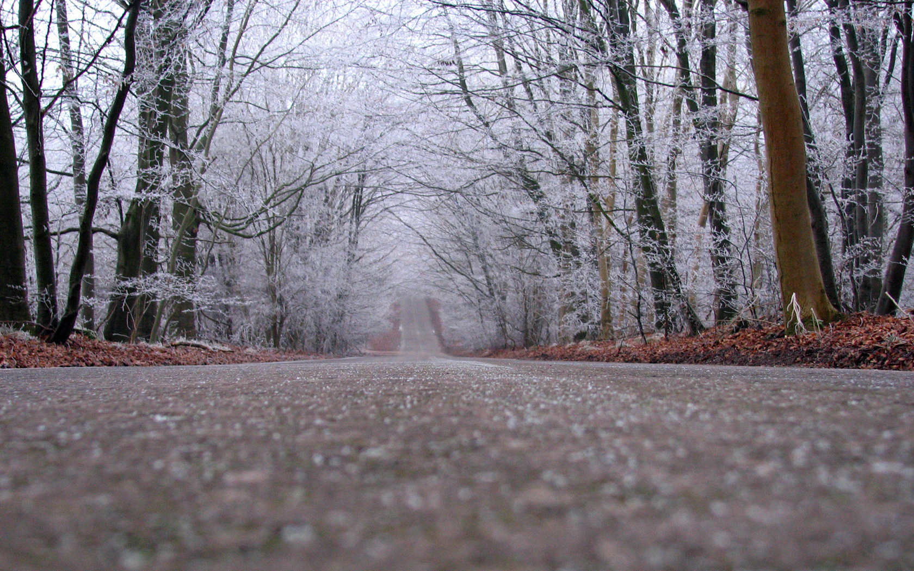
Ноябрь 1997
Здесь получилась прямая
 |  |  |  |  | 1 | 2
3 | 4 | 5 | 6 | 7 | 8 | 9
10 | 11 | 12 | 13 | 14 | 15 | 16
17 | 18 | 19 | 20 | 21 | 22 | 23
24 | 25 | 26 | 27 | 28 | 29 | 30

Slide 24
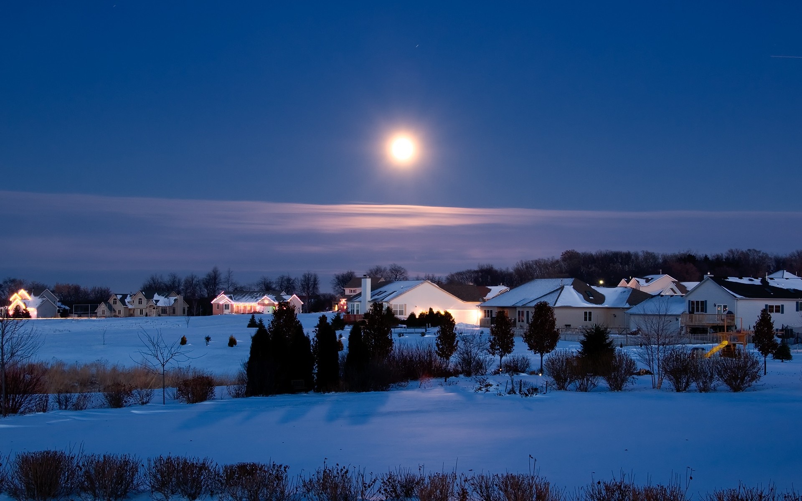
Декабрь 1997
1 | 2 | 3 | 4 | 5 | 6 | 7
8 | 9 | 10 | 11 | 12 | 13 | 14
15 | 16 | 17 | 18 | 19 | 20 | 21
22 | 23 | 24 | 25 | 26 | 27 | 28
29 | 30 | 31

Slide 25
 |  |  | 1 | 2 | 3 | 4
5 | 6 | 7 | 8 | 9 | 10 | 11
12 | 13 | 14 | 15 | 16 | 17 | 18
19 | 20 | 21 | 22 | 23 | 24 | 25
26 | 27 | 28 | 29 | 30 | 31
Получится ли равнобедренный прямоугольный треугольник, если соединим другие числа в мае 1997 года?
Соединим числа 8, 20 и 30.
Визуально видно что треугольник произвольный.

Slide 26
Таинственные квадраты в календарях
Посмотрев на настенный календарь, можно заметить «таинственные» квадраты в календарях, такие как 2х2, 3х3 и 4х4

Slide 27
Примеры
 |  | 4 | 9 | 14 | 19 | 24
 |  | 5 | 10 | 15 | 20 | 25
 | 1 | 6 | 11 | 16 | 21 | 26
 | 2 | 7 | 12 | 17 | 22 | 27
 | 3 | 8 | 13 | 18 | 23 | 28
Квадрат 2х2

Slide 28
 |  |  | 1 | 2 | 3 | 4
5 | 6 | 7 | 8 | 9 | 10 | 11
12 | 13 | 14 | 15 | 16 | 17 | 18
19 | 20 | 21 | 22 | 23 | 24 | 25
26 | 27 | 28 | 29 | 30 | 31
Квадрат 3х3

Slide 29
 | 1 | 2 | 3 | 4 | 5 | 6
7 | 8 | 9 | 10 | 11 | 12 | 13
14 | 15 | 16 | 17 | 18 | 19 | 20
21 | 22 | 23 | 24 | 25 | 26 | 27
28 | 29 | 30
Квадрат 4х4

Slide 30
Квадрат 2х2: Сумма чисел на одной диагонали выделенного квадрата, равна сумме чисел на другой диагонали. Чтобы найти сумму всех четырех чисел достаточно сумму чисел одной диагонали умножить на 2.
(16+16) ×2=64

Slide 31
Квадрат 3х3:
В любом месяце календаря можно выделить квадрат из девяти чисел.
Найдем их сумму.
Пусть m-наименьшее число.
Складывая числа, получим 9m+72=9(m+8). Значит, сумму чисел таких квадратов можно находить, если к меньшему числу прибавить 8 и сумму умножить на 9.
(8+8)×9=144
Или, пусть m-наибольшее число, тогда
Сложим, 9m – 72=9(m – 8).
Значит, сумму чисел обведенного квадрата 3×3 можно найти, если из большего числа вычесть 8 и разность умножить на 9.
(24–8)×9=144
m–16 | m–9 | m–2
m–15 | m–8 | m–1
m–14 | m–7 | m
m | m+7 | m+14
m+1 | m+8 | m+15
m+2 | m+9 | m+16

Slide 32
Квадрат 4х4:
Найдем сумму чисел в таком квадрате
Р-наибольшее число.
Получим, 16Р-192=16(Р-12). Значит, сумму чисел в любом квадрате из 16-ти чисел можно находить по правилу: Из большего числа вычитаем 12 и умножаем на 16.
(30-12)∙16=288 или к меньшему числу прибавить 12 и умножить на 16. (6+12) ∙16=288
Р-24 | Р-17 | Р-10 | Р-3
Р-23 | Р-16 | Р-9 | Р-2
Р-22 | Р-15 | Р-8 | Р-1
Р-21 | Р-14 | Р-7 | Р

Slide 33
Особенности календарей
1. В каждом календаре: лунном, солнечном, юлианском, григорианском год состоит из ≈ 365 суток, и месяц из ≈ 30 дней.
2. Каждый год определённая дата на неделе передвигается не день вперед, и это видно на календаре.

Slide 34
Задача про календарь
На планете Урап, что в созвездии Тау Кита, один год длится 18 месяцев, и каждый месяц длится 10 дней.
Каждый 7-ой год - высокосный год (этот год на один день длиннее, чем другие годы), в этот год третий месяц имеет 11 дней.
Каждая неделя состоит из пяти дней :
Лунный, Солнечный, Земной, Ураповый, Прогулочный день.
Дурап, один из жителей планеты Урап, родился в Ураповый день, в первый день четвертого месяца высокосного года.
В какой день недели он будет праздновать свое 15-летие ?

Slide 35
Решение:
18х10=180(д.) – продолжительность года
180:5 = 36 (д.) – продолжительность месяца
Каждый год день рождения в один и тот же день кроме високосного, за 15 лет выпадает два високосных года, каждый такой год день рождения Дурапа смещается на 1 день, значит праздновать день рождения он будет в Лунный день
Ответ: в Лунный день

Slide 36
Ответы на учебные задачи
1. Получится ли равнобедренный прямоугольный треугольник, если соединить числа 10, 20 и 30 января в 1997 году?
Ответ: да, получится
2. Каков будет результат если будем соединять числа 10, 20 и 30 в марте в 1997 году?
Ответ: получится прямая
3. Получится ли равнобедренный прямоугольный треугольник, если соединим другие числа в мае 1997 года?
Ответ: при соединении чисел 8, 20 и 30 получился произвольный треугольник

Slide 37
Выводы
1. Гипотеза доказана задачами и примерами, календари можно применять на уроках математики и во внеклассной работе.
2. Не всегда при соединении чисел в месяцах получаются треугольники, иногда можно провести по числам прямую.

Slide 38
Литература
1.Беликова О. И. Занятия математического кружка 3 – 4 классы.
Волгоград: Учитель, 2008.
2. Гаврилова Т. Д. Занимательная математика в 5 – 11 классах.
Волгоград: Учитель, 2008.
3. Иченская М. А. Отдыхаем с математикой.
Волгоград: Учитель, 2008.
4. Кордина Н. Е. Виват, математика! Занимательные задания и упражнения.
Волгоград: Учитель, 2010.
5. Кордемский Б. А. Удивительный мир чисел.
М: Просвещение 1986.
6. Лепёхин Ю. В. Олимпиадные задания по математике 5 – 6 классы.
Волгоград: Учитель, 2010.
7. Нетрусова Н. «Про календарь и треугольники»
Математика: приложение к газете «1 сентября» 2000 № 14.
8. Трошин В. В. Магия чисел и фигур. Занимательные материалы по математике.
М: «Глобус» 2007.
9. Трошин В. В. «Занимательные дидактические материалы по математике».
М: «Глобус» 2008.

